Slide 1
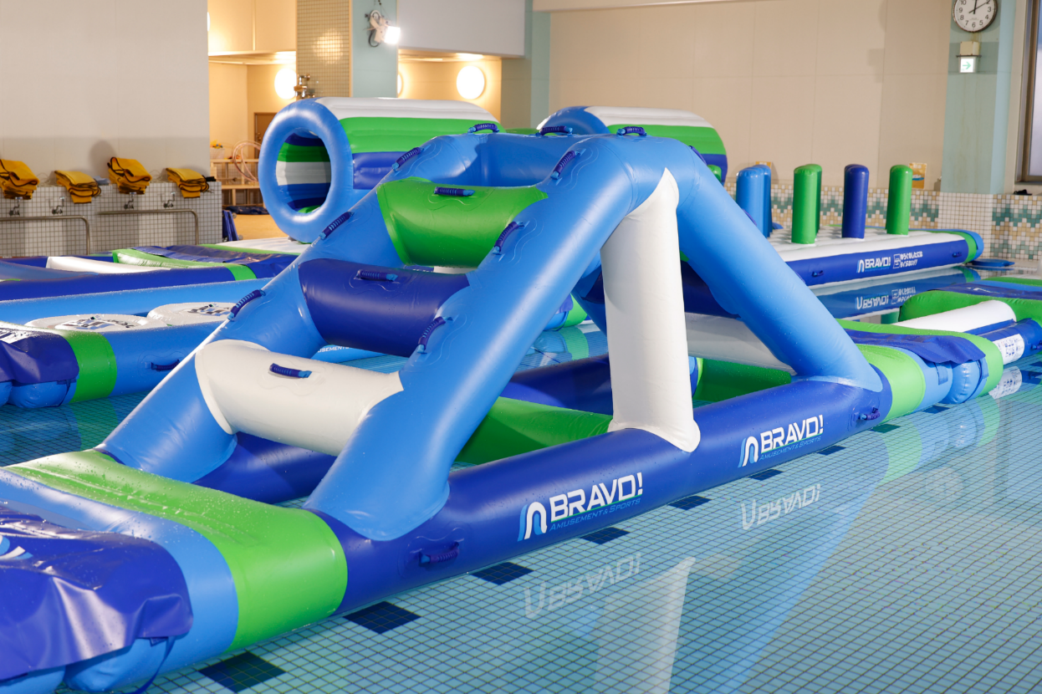
※写真はイメージです
日にち：8月3日(日)
時 間： 15:30-17:00
定 員：40名
対 象：年長～(一般参加可)
参加費：2,200円(税込)
申込開始：7月2日(水)10:00～
申込締切：7月16日(水)19:00
コパンスポーツクラブ大垣
☎0584-83-3623

